Slide 1


Султанбаева Гульмира
профессор Казахского Национального Университета
им. Аль-Фараби
Астана, 24 октября 2018

Slide 2
Вузы, реализующие образовательные программы по специальности «Журналистика»
Анализ образовательных программ 10-ти вузов РК
Всего 29 кафедр журналистики
5В050400 – Журналистика
6М050400 - Журналистика
6D050400 – Журналистика
Контингент обучающихся

Slide 3
Особенности образовательных программ в аспекте внедерения международных стандартов обучения журналистике
Туран
Цифровая журналистика
Бизнес-журналистика
МУИТ
Цифровая журналистика
Медиа и информ.
безопасность
Бизнес - журналистика
Северо-Казахстанский госуниверситет им.
М. Козыбаева
Дата-журналистика
ВКГУ им.С.Аманжолова
Основы журналистики
СДУ
Аудиожурналистика
Видеожурналистика

Slide 4
Особенности образовательных программ в аспекте внедерения международных стандартов обучения журналистике
КазНУ имени аль-Фараби
Электронные медиа
Журналистское мастерство
Международные стандарты обучение журналистике
КГУ имени А.Байтурсынова
СМИ
PR - связи с общественностью
КарГУ имени Е. Букетова
Региональные СМИ
АтГУ им.Х.Досмухамедова
Тележурналистика
Спортивная журналистики
Универсиет Шакарима
Тележурналистика
Периодическая печать
Информационные технологии и журналистика
КазУМОиМЯ
им.Абылай хана
Международная журналистика
Телевизионная журналистики
Интернет - журналистика

Slide 5
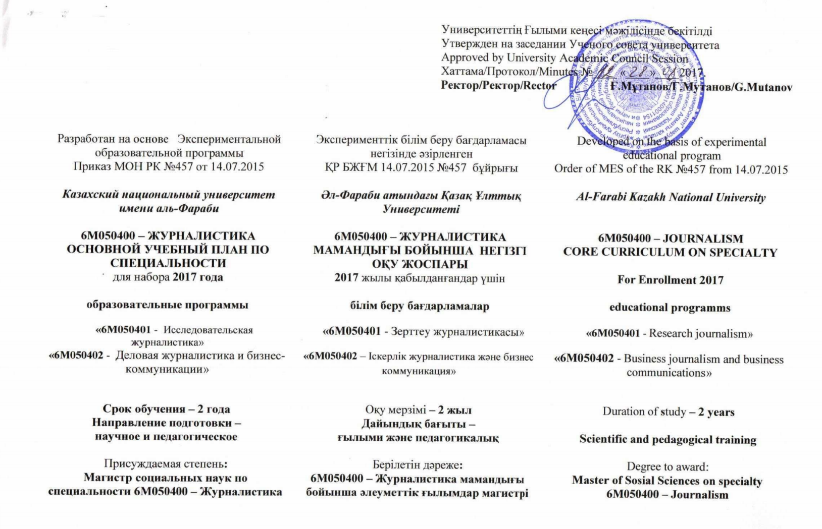
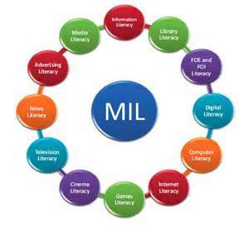
Программы подготовки по МИГ
Казахского Национального университета им Аль-Фараби

Slide 6
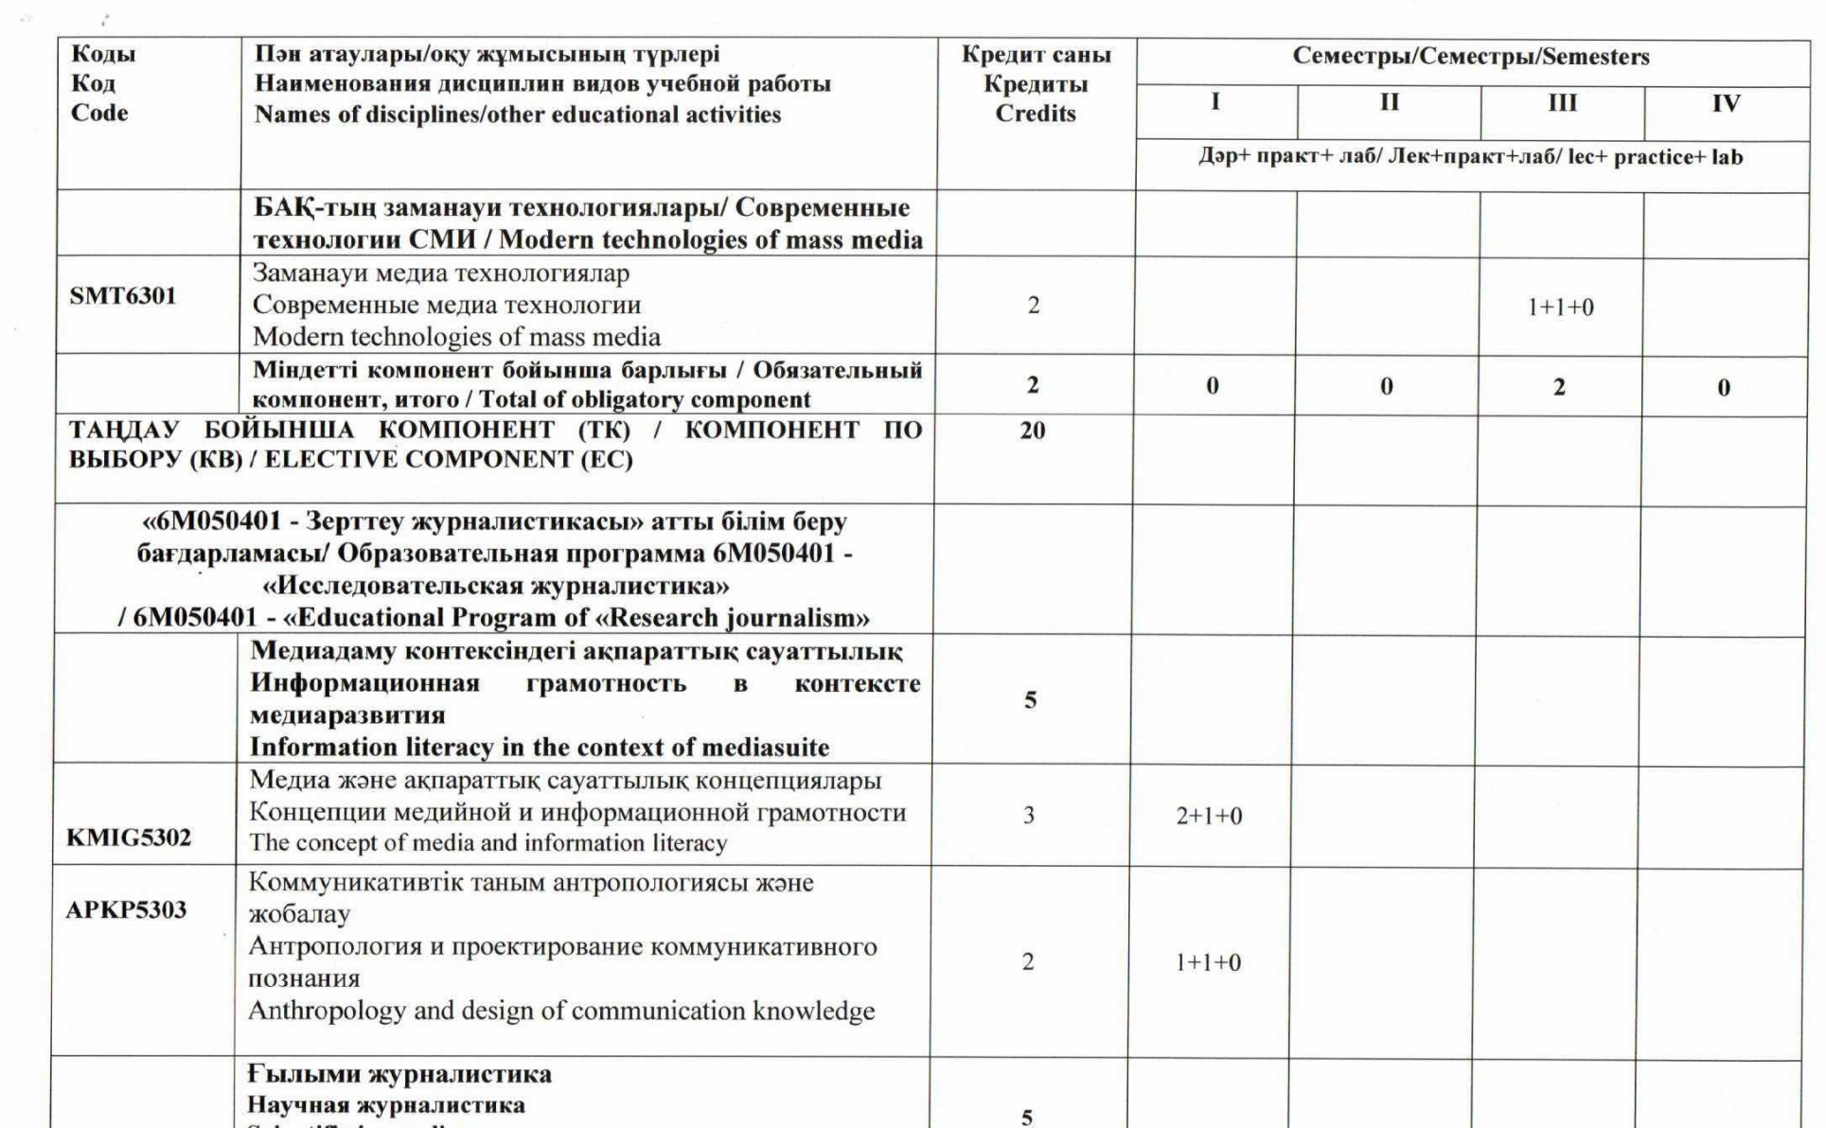
Основной учебный план - 6М050400 - Журналистика

Slide 7
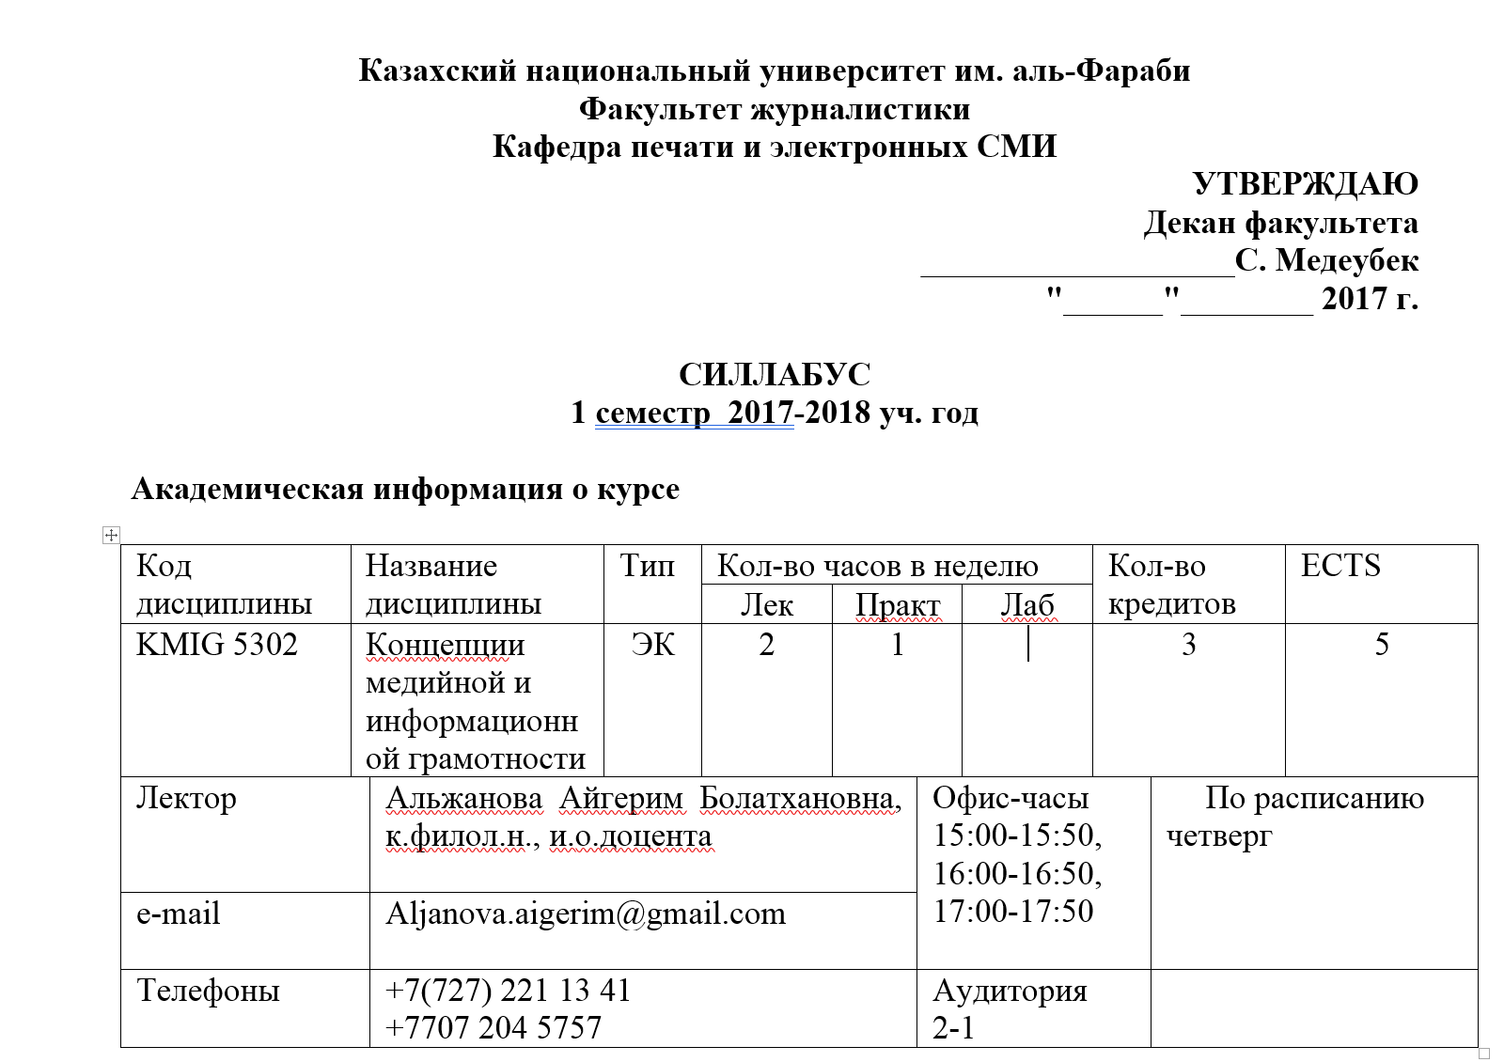
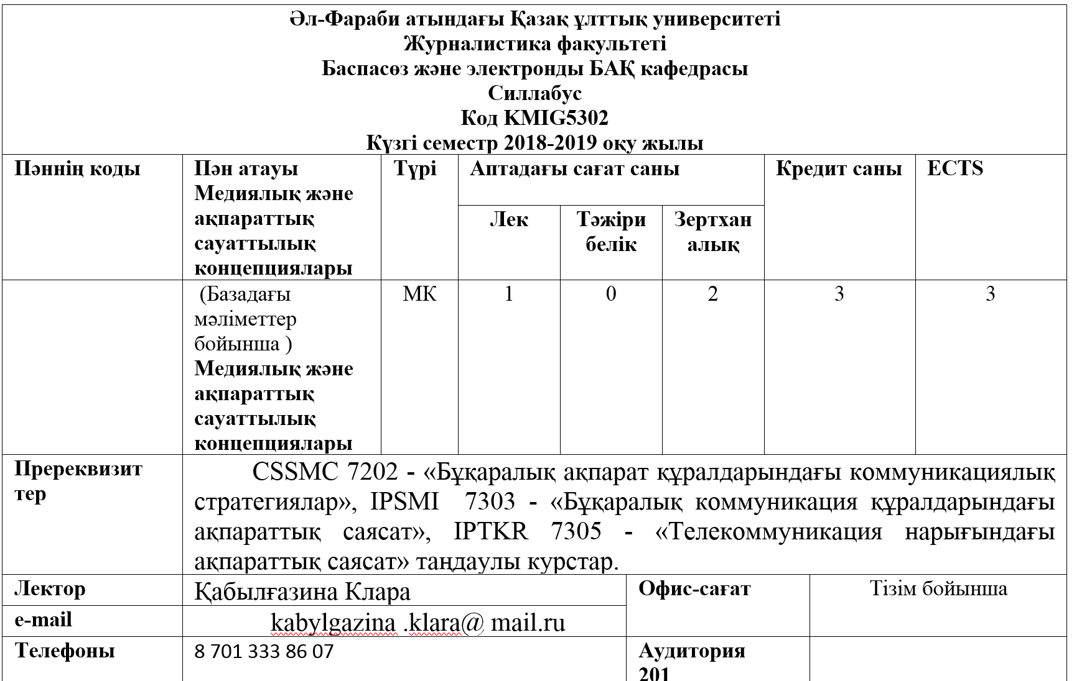
Курс материалов по МИГ - Силлабус

Slide 8
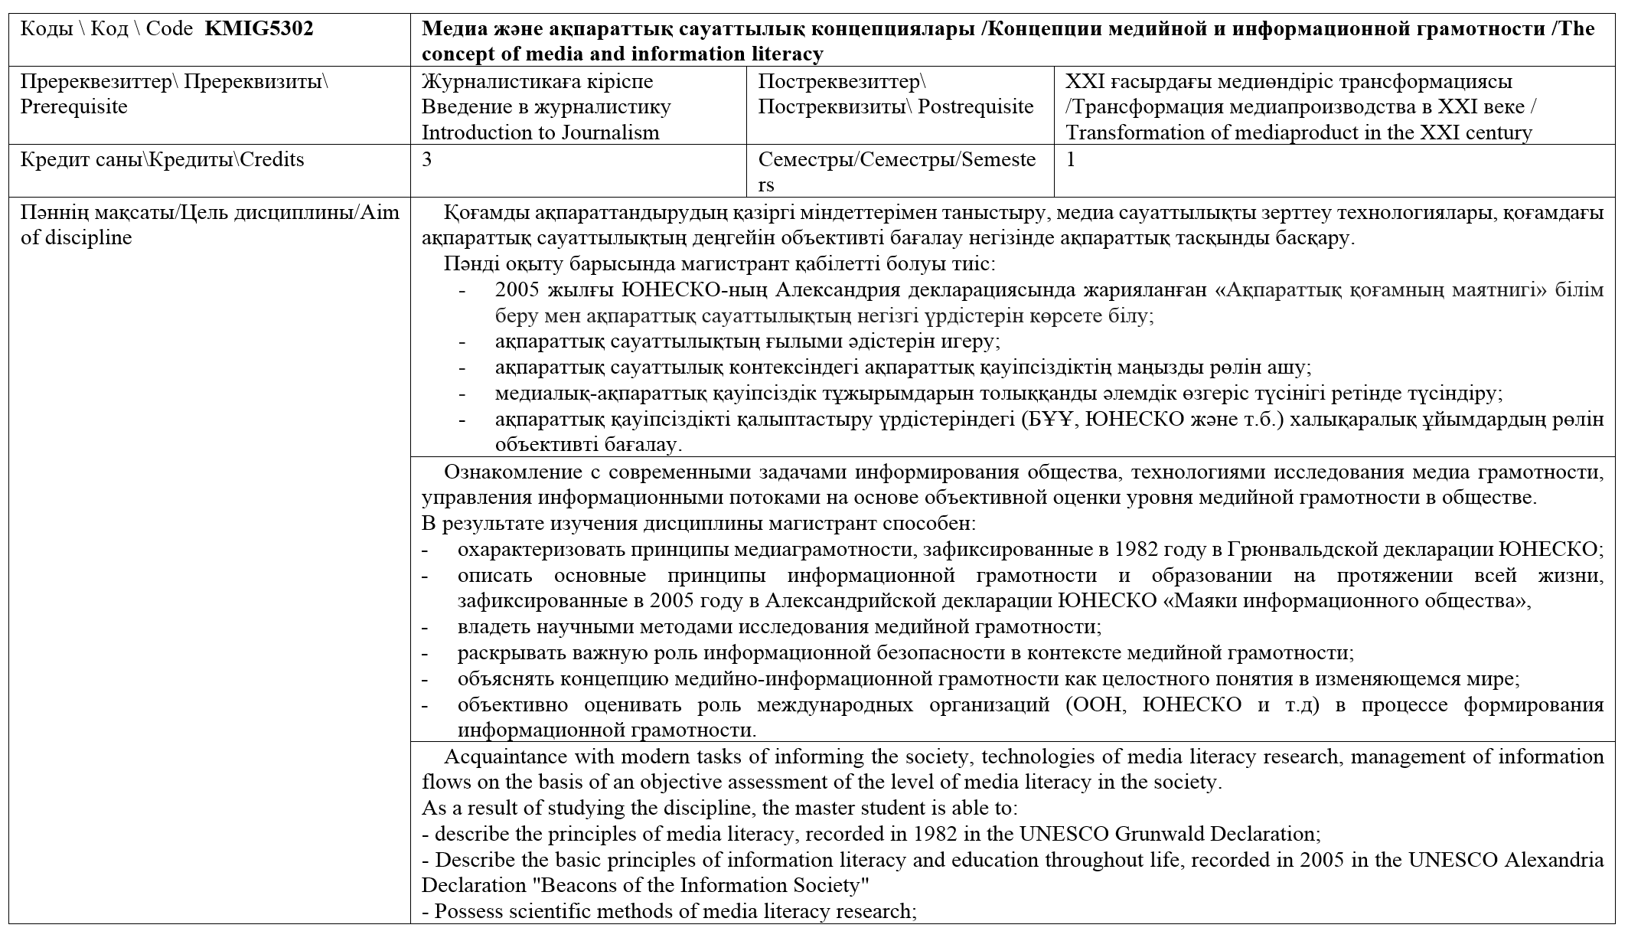
Курс материалов по МИГ – КАТАЛОГ ДИСЦИПЛИН

Slide 9
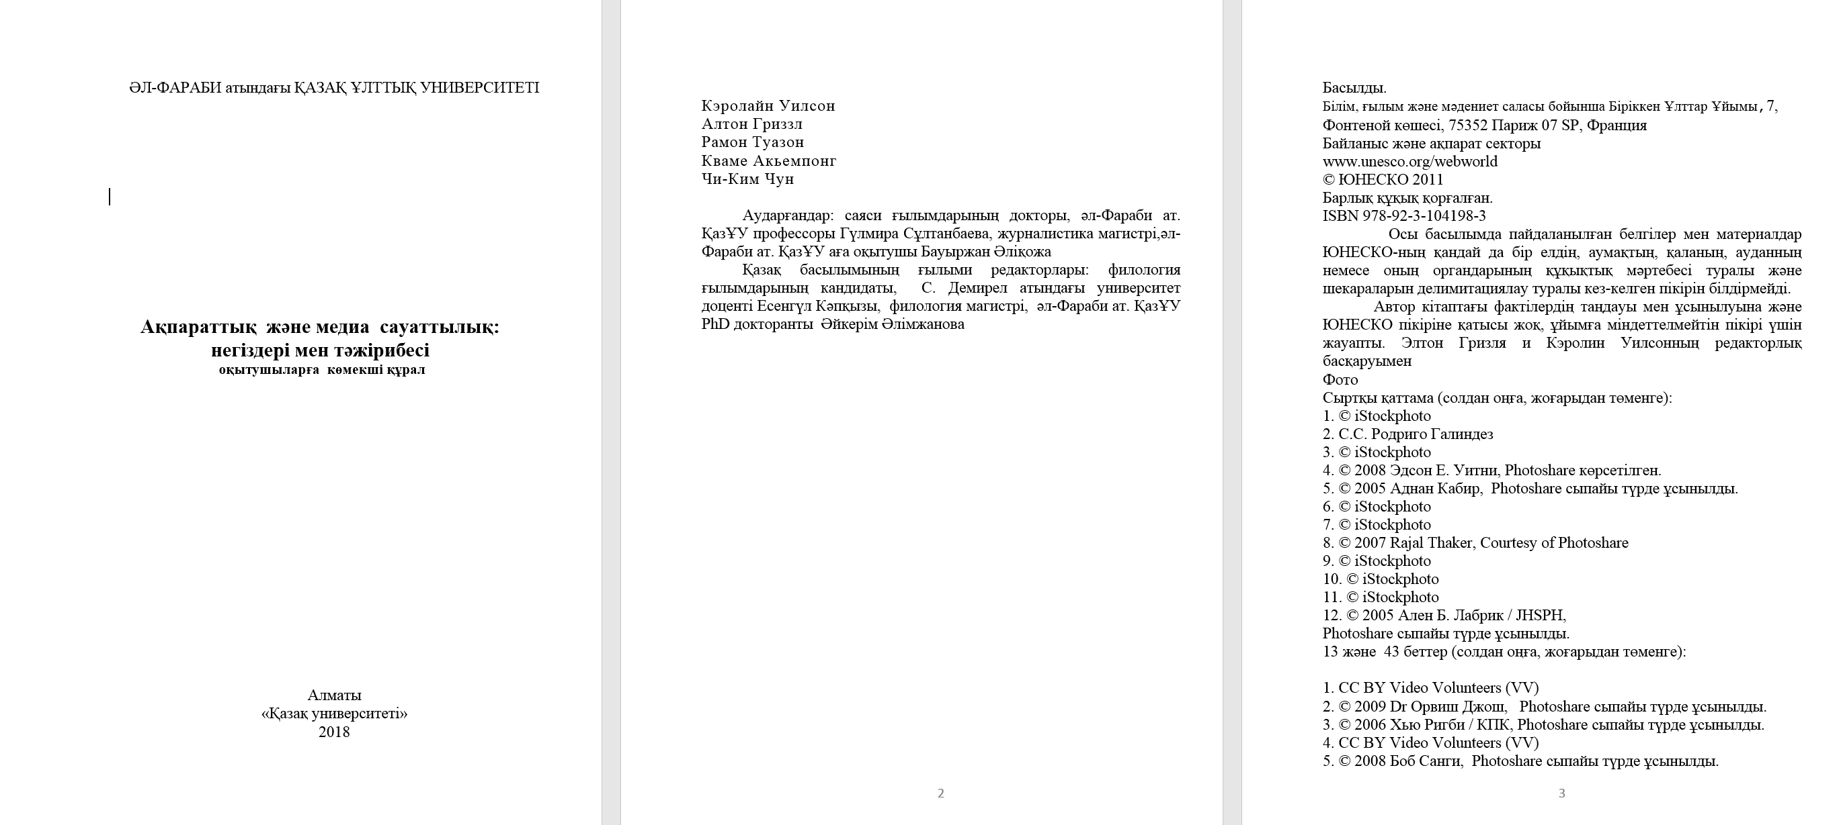
Перевод книги на казахский язык
Медийная и информационная грамотность: программа обучения педагогов

Slide 10


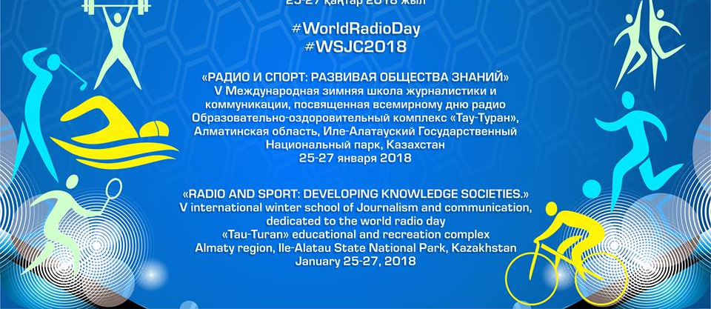
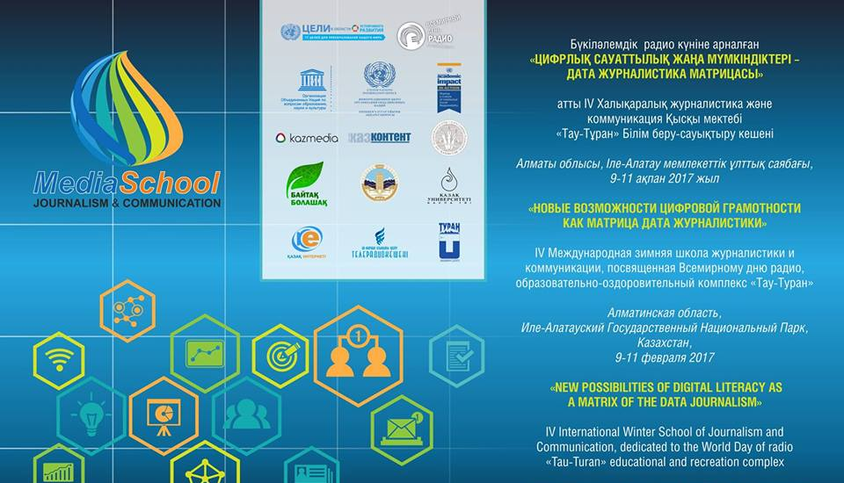

Slide 11

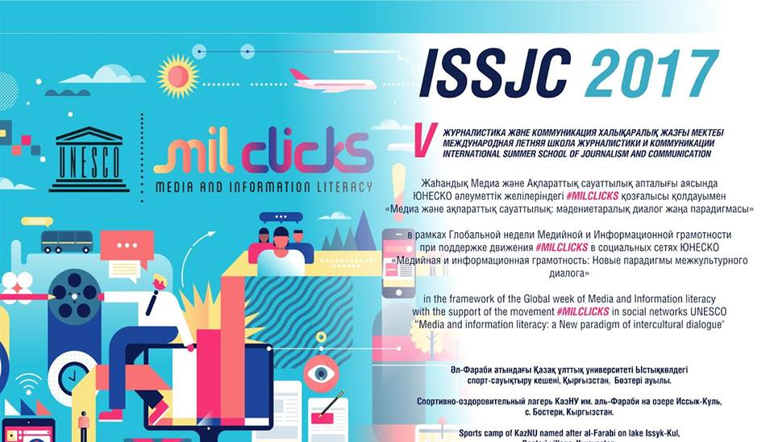
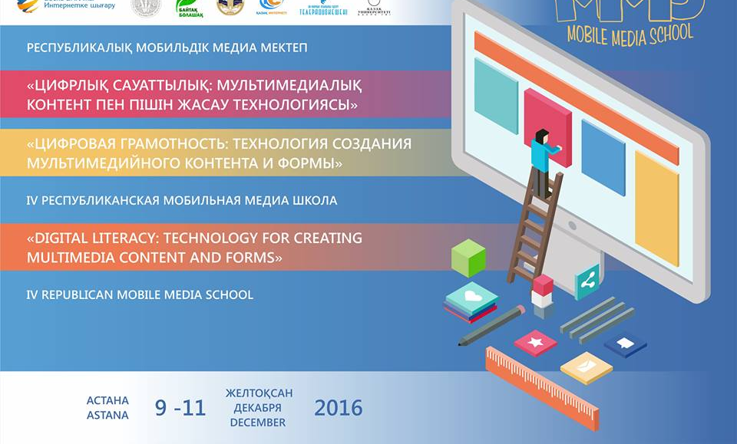
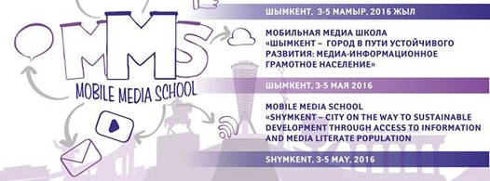

Slide 12
«Медийная и информационная грамотность населения: цель или инструмент устойчивого развития общества?»,
в рамках 70-летия ЮНЕСКО, Глобальной недели медийной и информационной грамотности (MIL)
(СОЛ КазНУ им.аль-Фараби на озере Иссык-Куль,
с. Бостери, Кыргызская Республика, 9-12 июля 2015 г.)
Резюме.
В рамках курса повышения квалификации журналисты и студенты вузов, обучающиеся по специальности «Журналистика» из Казахстана, Кыргызстана и Узбекистана (из выборочных областей), приобрели новые знания и навыки, как точно и сбалансированно освещать в СМИ три темы по медийной и информационной грамотности: цифровой и новостной грамотности, грамотности по свободе информации и самовыражения.
Динамика
Проект был выполнен в относительно сжатые сроки. Повышение квалификации журналистов и студентов вузов было достигнуто.
Проблемы
Нехватка тренеров, владеющих МИГ. Нехватка консультативного совета по подготовке тренеров по МИГ.

Slide 13
Рекомендации – 2015 - ІII Международная Летняя Школа Журналистики и Коммуникации
Перевести на казахcкий язык пособия ЮНЕСКО в области медийной и информационной грамотности.
Внедрить в Основной учебный план магистратуры КазНУ им.аль-Фараби 6М050400 – Журналистика №1 Индивидуальную образовательную траекторию двух элективных модулей:
Концепция медийной и информационной грамотности
Проводить научные исследования по МИГ в рамках данной магистерской программы.

Slide 14
Проект
курса повышения квалификации журналистики по «Модельным программ ЮНЕСКО»
Факультета журналистики КазНУ имени аль-Фараби на базе
Института повышения квалификации и
при поддержке Кластерного Бюро ЮНЕСКО Алматы
Цель: повышение квалификации преподавательского состава кафедр журналистики вузов, редакторов, корреспондентов газетных и он-лайн редакций, представителей СМИ и медиа компаний, сотрудников неправительственных организаций по модельным программ ЮНЕСКО.
Модели программ ЮНЕСКО:
1 – 9 Базовая модель
10 – 32 Факультативы базовой модели
33 – 42 Новая модель
43 – 50 Обучение журналистике в целях устойчивого развития
51 – 57 Журналистика, «Поддельные новости» и дезинформация
Методология курса: передача и усвоение знаний, умений и навыков по обучению модели программ ЮНЕСКО.

Slide 15
Видение развития программ МИГ
Организовать цикл курсов повышения квалификации по «Модельным программ ЮНЕСКО» Факультета журналистики КазНУ имени аль-Фараби на базе Института повышения квалификации и при поддержке Кластерного Бюро ЮНЕСКО Алматы
Разработать долгосрочную поэтапную программу внедрения МИГ, включая программу подготовки инструкторов МИГ для институтов повышения квалификации педагогических кадров в Центральной Азии, включая структуры национального холдинга «Орлеу».
Совместно проводить информационно-разъяснительную кампанию, тренинги, медиашколы по медийной и информационной грамотности.
Создать сеть журналистов из Казахстана, Кыргызстана и Узбекистана, освещающих проблемы цифровой и новостной грамотности, грамотности по свободе информации и самовыражения.
Разработать Модель Образовательных программ по МИГ на кафедрах журналистики РК.

Slide 16


Вызовы и возможности
Модернизация образовательных программ:
Цифровые медиа
Иммерсивная журналистика
Смарт журналистика
Обучение журналистике в целях устойчивого развития
Модели обучения ЮНЕСКО по журналистике
Внедрение образовательных программ Major-Мinor:
Основная образовательная программа
Дополнительная образовательная программа
Междисциплинарное образование:
Программа «Цифровой Казахстан»
Программа «Рухани жаңғыру»
M - massive
O - open
O - online
C - course
Развитие Открытого образования
Образовательные программы
новых поколений

Slide 17

Благодарю за внимание!
sultanbaeva@gmail.com

